Slide 1





Foxhound
Разработка сервиса рекомендаций по размещению и локальному продвижению бизнеса на основе данных о пешеходном трафике

Slide 2
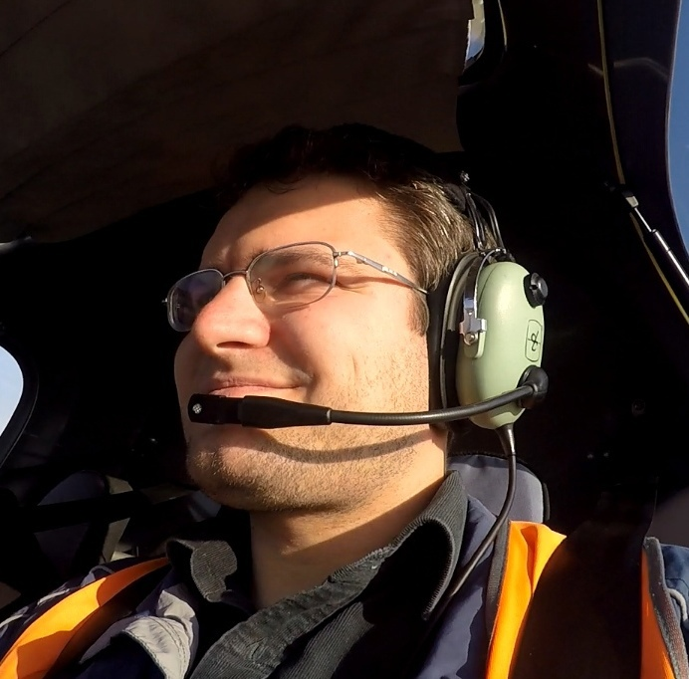

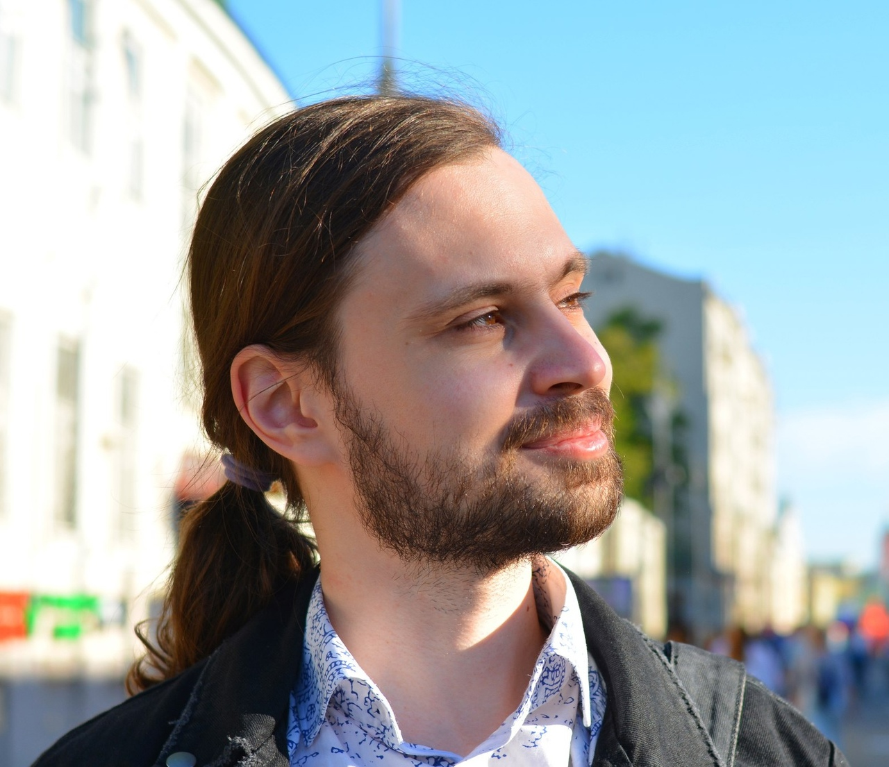
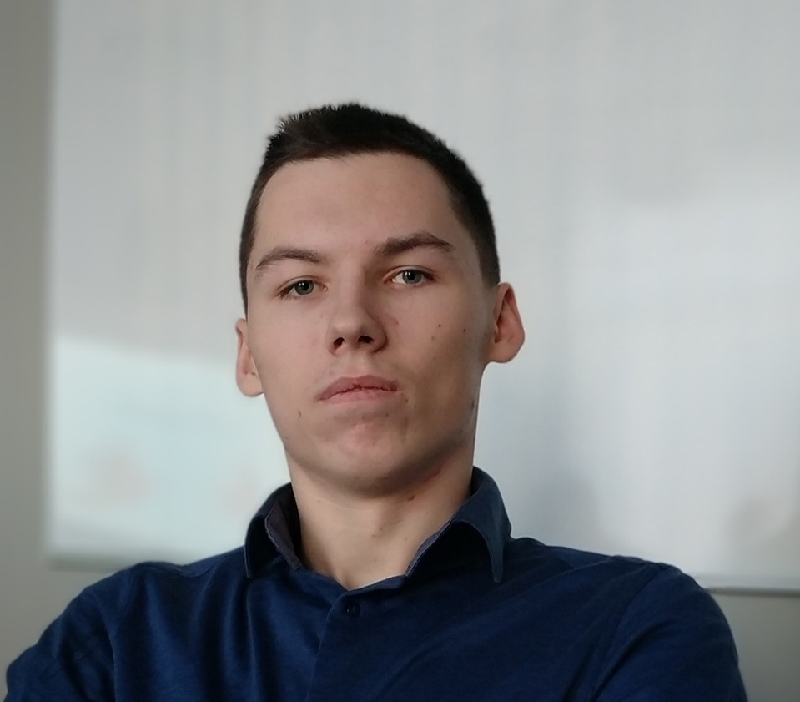
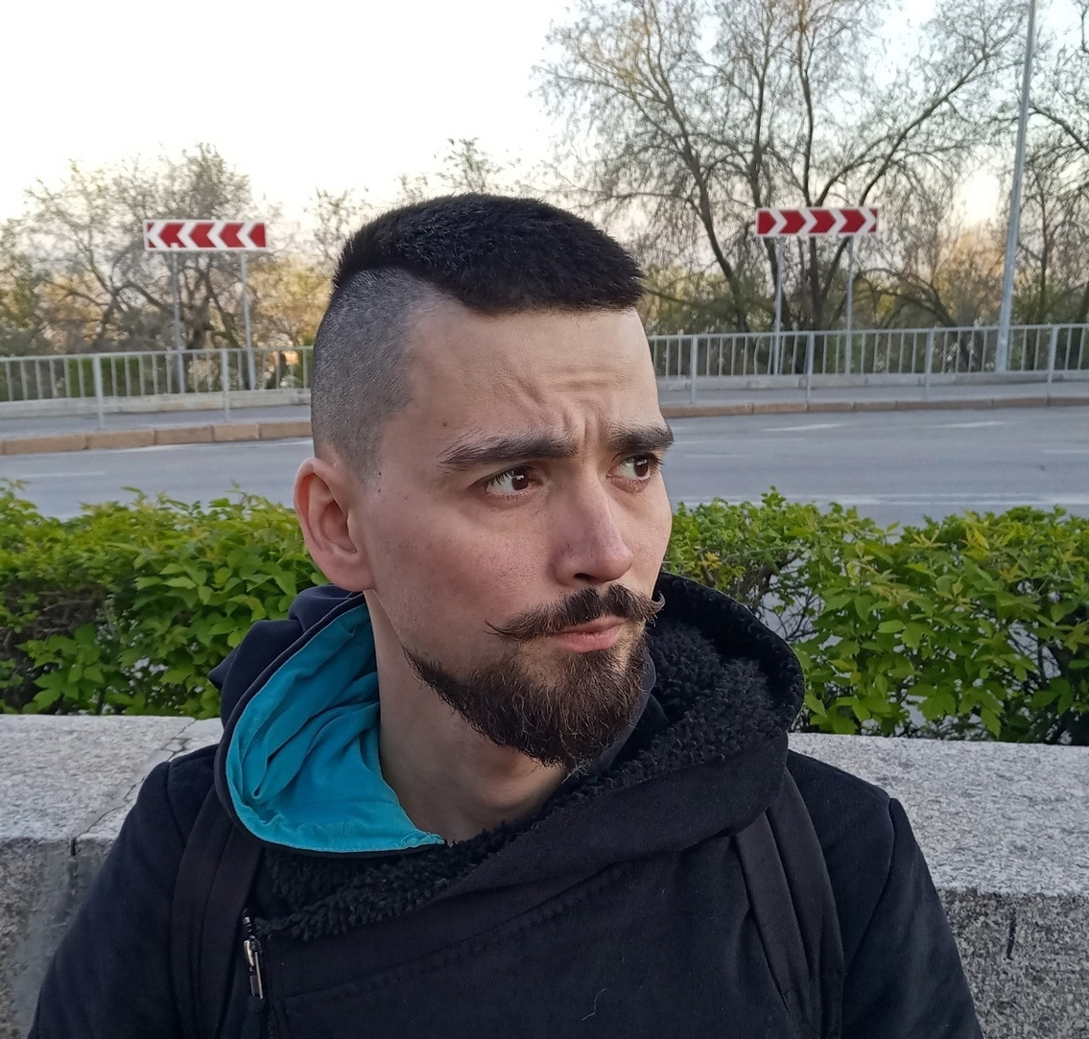
Команда Foxhound
ФОТО
ФОТО
ФОТО
Антон Недогарок
@Ornstein89
Капитан, DataSciense,
матмоделирование, мобильная разработка
Антон Петров
@ctrlf5
Фронтенд, бекенд
Вячеслав Солдатов
@spacesoldier
Матмоделирование
Кирилл Семенников
@Thelast3838
Бэкенд, администрирование, DataSciense, бизнес-модель
Фарис Файзуллин
@DataScienceSpinnerSegway
DataSciense

Slide 3
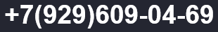
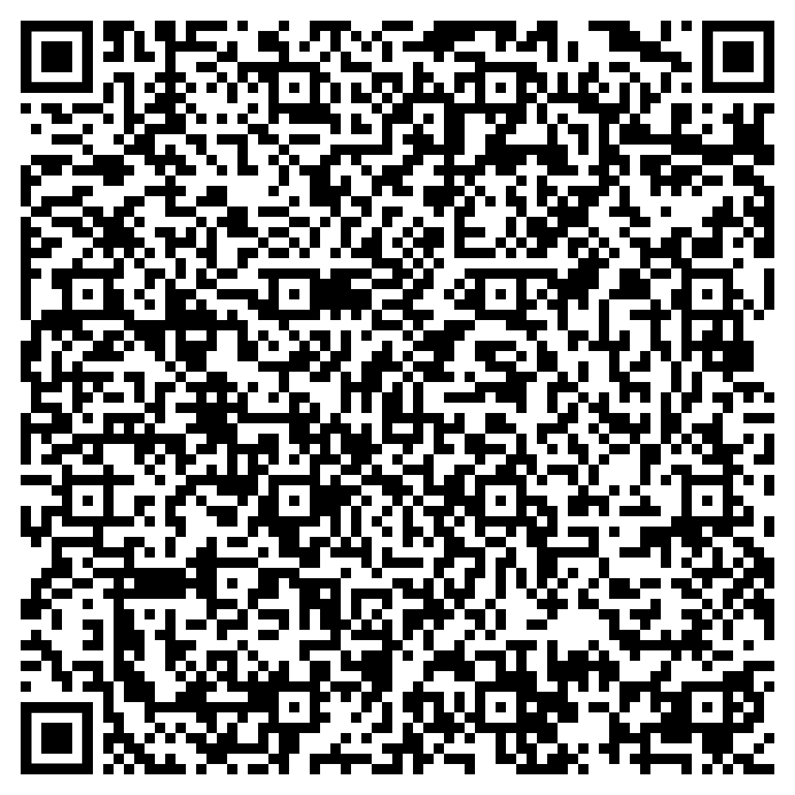
Команда Foxhound
Капитан Антон Недогарок
https://t.me/Ornstein89
nk260an@gmail.com
Антон Петров
https://t.me/ctrlf5
Кирилл Семенников
https://t.me/Thelast3838
Фарис Файзуллин
https://t.me/DataScienceSpinnerSegway
Вячеслав Солдатов
https://t.me/spacesoldier
Контакты капитана

Slide 4
Модель 1. Статистическая
Оценка спроса по количеству пользователей, находящихся в районе WiFi-точки в течение периода времени
Оценка существующего предложения (магазины, кафе, парикмахерские и прочие торговые точки и точки оказания услуг) по открытым данным http://data.mos.ru/
Сравнение спроса и предложения (вычитание плотности распределения спроса – подключенных пользователей, из плотности распределения предложения – торговых точек)
Выделение цветом на карте областей, где
спрос больше предложения (рекомендуется для открытия бизнеса)
либо спрос меньше предложения (не рекомендуется, слишком высока конкуренция)

Slide 5
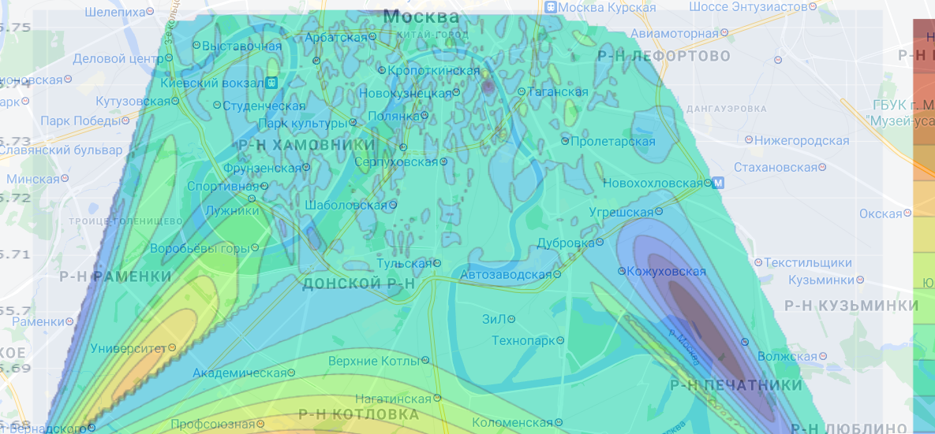
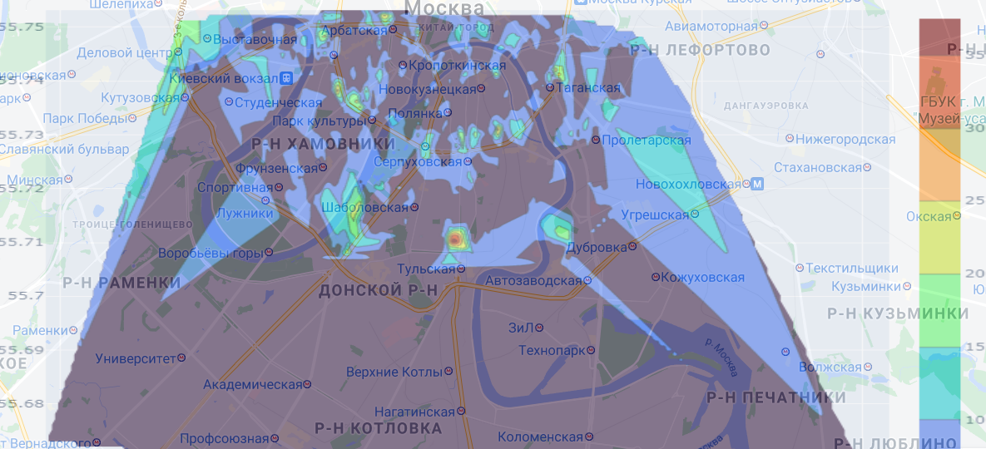
Модель 1. Статистическая
Был протестирован варианты визуализации карт рекомендованных зон на основе интерполяции между точками геопривязки данных (координаты WiFi-станций, координаты точек торговли и т.д.)
Итог: выработка рекомендованных зон на основе линейной, кусочно-ступенчатой и кубической сплайновой 2D-интерполяции искажает данные
Искажения при кубической интерполяции
вследствие разреженной сетки данных
Искажения при линейной интерполяции
вследствие разреженной сетки данных

Slide 6
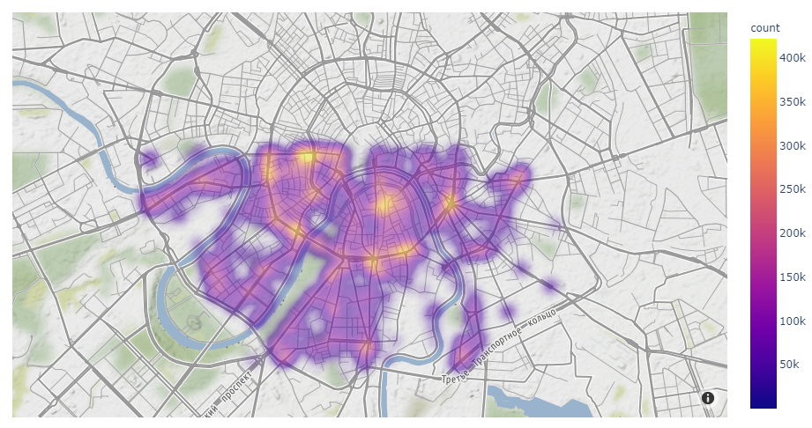
Модель 1. Статистическая
Наилучшей по критерию отсутствия искажений является визуализация плотности распределения спроса и предложения методом Kernel density estimation (KDE)

Slide 7
Реализация
Модель 1 реализована в виде веб-приложения, мобильного клиента и ПО для предварительной обработки датасета
Предварительная обработка в jupyter
Веб-приложение
Мобильное приложение

Slide 8


Реализация
Веб-приложение http://84.252.137.218
логин «admin», пароль «qwerty1234»
Репозиторий

Slide 9
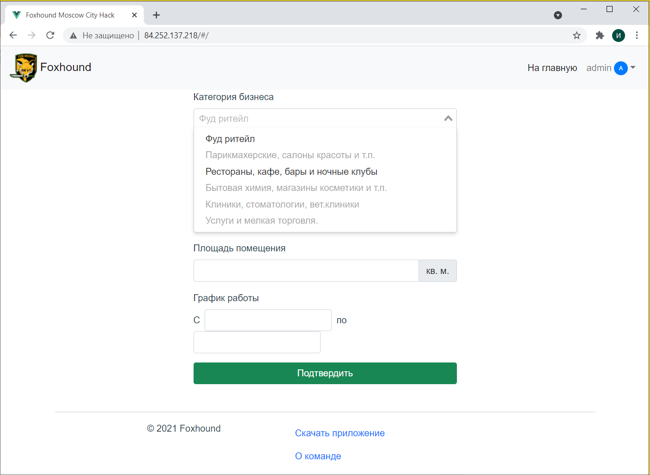
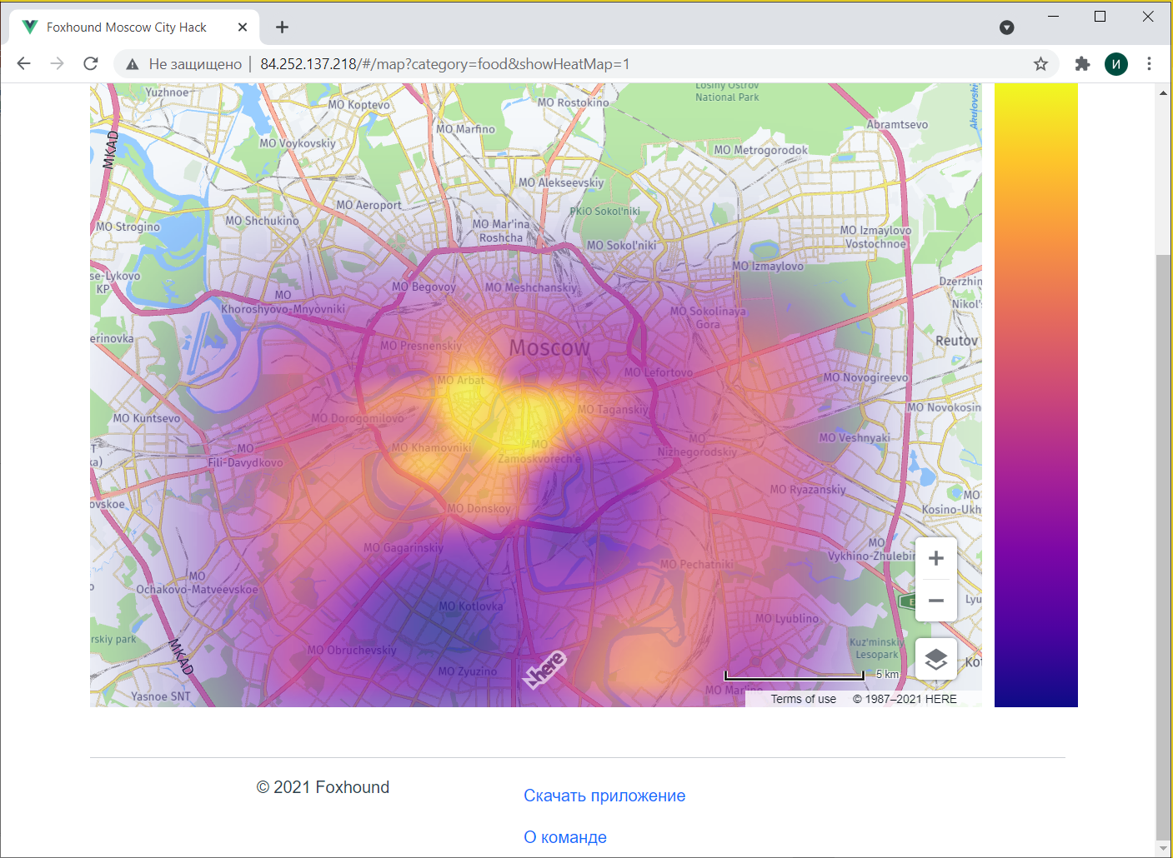
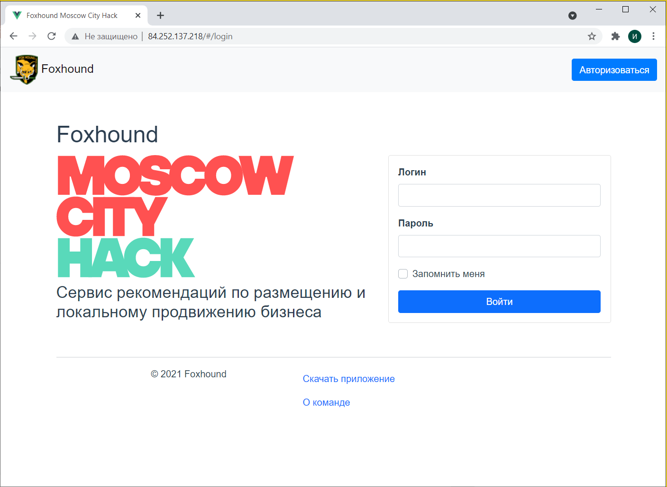
Реализация
Веб-приложение http://84.252.137.218, логин «admin», пароль «qwerty1234»
Видеодемонстрация https://drive.google.com/drive/folders/14OfZ9a9DdnJr2HXiQVQpiU1HfDo-L7re?usp=sharing

Slide 10









Стек
Обработка данных
Серверная часть
Клиентская часть

Slide 11
Модель 2. Роевое поведение
Моделирование роя пешеходов
Движение от «источника» (станции транспорта, жилые дома) к местам интереса («стокам» - торговые центры, офисы)
Вероятностная оценка возникновения мотивации пешехода во время движения (проголодался, захотел постричься, захотел стакан кофе и др.)
Модель основана на работах:
Using multiple hybrid spatial design network analysis to predict longitudinal effect of a major city centre redevelopment on pedestrian flows (2021), https://link.springer.com/article/10.1007/s11116-019-10072-0
Карта пешеходного трафика Москвы https://vc.ru/tribuna/153133-karta-peshehodnogo-trafika-moskvy

Slide 12
Модель 2. Роевое поведение
На момент дедлайна модель оказалась слишком трудоёмка для выполнения за время хакатона:
Требует выгрузки пешеходных маршрутов (pedestrian network) из карт
Требует многопараметрического задания динамики частиц роя
Требует своих собственных подходов к интерпретации и визуализации результатов
Наработки по модели «Источник-сток» https://github.com/spacesoldier/CrowdSim-Proto

